Slide 1
Project Gevelcontroles
Door: Andras Koops (Adviseur Vergunningverlening, Toezicht & Handhaving)

Slide 2
Mijn functie
Toezichthouder Industrie (IPPC/BRZO-regulier/type-C) Ondersteuning: Agrarisch, grondwater, vaartoezicht, WGB-controles, Keur, droogte en interne beleidsadvisering
Buitengewoon opsporingsambtenaar domein II
Hoofdveld (OVD-W)
Liaison CoPi
Projectleider
VTH-adviseur Internationaal Colombia

Slide 3
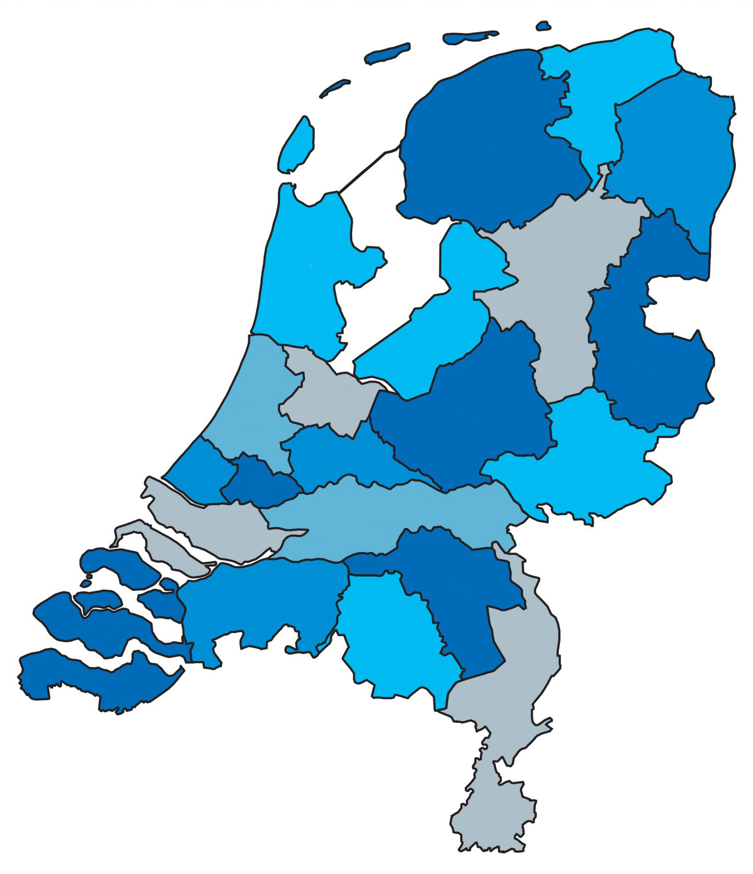
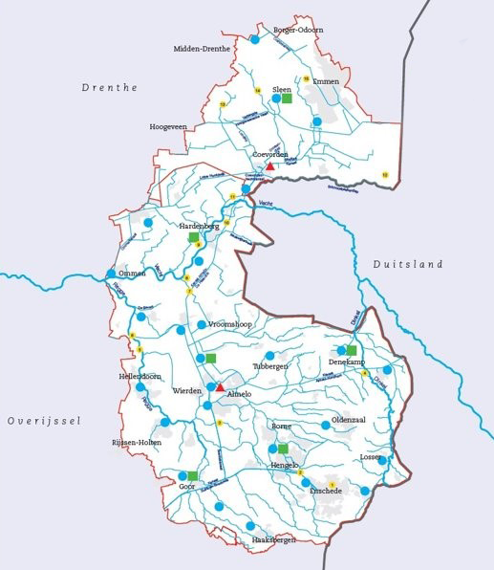
Werkgebied Vechtstromen: Zuidoost Drenthe, Twente en het Vechtdal

Slide 4
Kerngegevens
Oppervlakte: 226.000 hectare Inwoners: ruim 800.000 Gemeenten: 23 Rivieren, beken, sloten: ruim 3.700 kilometer Zuiveringen: 23 installaties Stuwen: 2.400 Gemalen: 170
Personeel: ruim 500 medewerkers
Provincies: Drenthe, Overijssel, Gelderland Omgevingsdiensten: ODT, RUDD, ODIJ, ODRN en ODG Veiligheidsregio’s: Twente, Ijsselland en Drenthe
Overige partners: RWS, NVWA, RIEC, ILenT, Politie

Slide 5
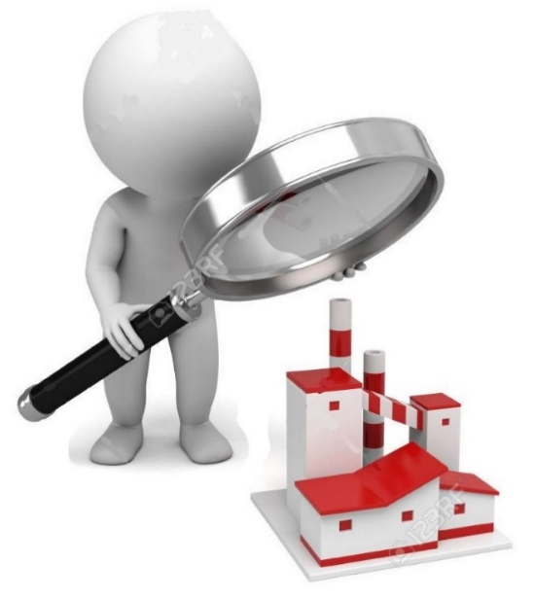
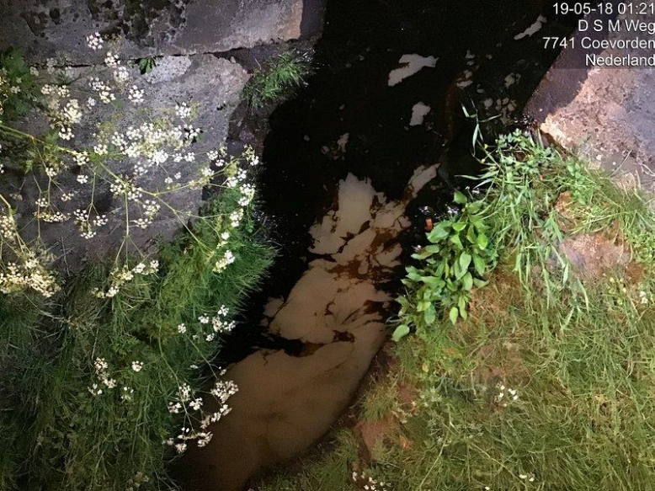
Project Gevelcontroles 2021-2023 Onze blinde vlekken zichtbaar maken, voor een brongerichte aanpak!
Aanleiding → melding 1ste piketdienst 2018

Slide 6
Doelstellingen van het project
Middels het uitvoeren van gevelcontroles het industriële waterrelevant bedrijfsbestand van team-VTH up-to-date krijgen zodat personele krachten zo optimaal mogelijk kunnen worden ingezet en er de mogelijkheid is een prioritering aan te brengen ten behoeve van het bereiken van de waterkwaliteitsdoelstelling en risico’s aan de bron aan te pakken.
Middels het uitvoeren van gevelcontroles de meest recente informatie verzamelen bij industriële waterrelevant bedrijven ten behoeve van het correct invorderen van waterschapsbelasting gebaseerd op de zuivering- en verontreinigingsheffing.

Slide 7
Proces op hoofdlijnen
1. Opstellen projectplan (2020-2021)
2. Datasets binnenhalen / sorteren (2021)
3. Data-analyse (2021)
4. Ontwerpen en implementeren GIS applicatie (2021)
5. Uitvoering
(2021 t/m 2023)

Slide 8
Intern & extern betrokkenen
Intern:
Teamleider VTH
Projectleider adviseur VTH
Toezichthouders
Heffingstechnoloog
Adviseur Geo-informatica
Adviseur informatiemanagement
Chief Information Security Officer
Adviseur Gegevensbescherming

Slide 9
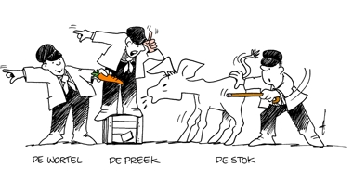
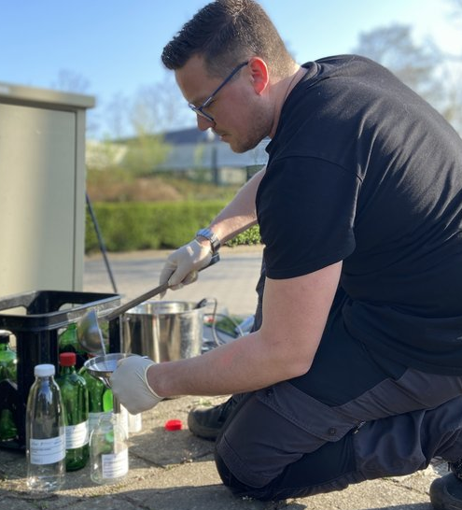
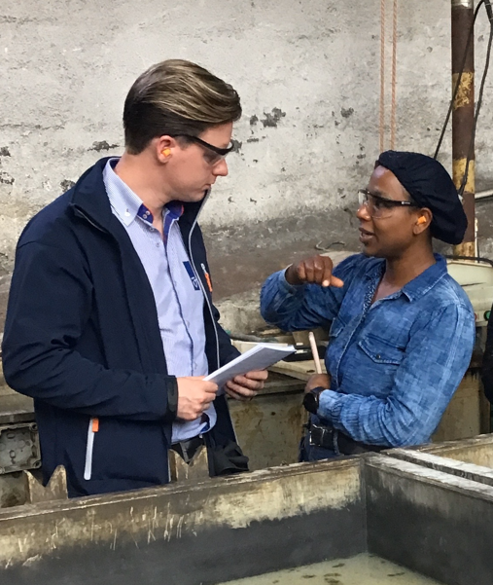
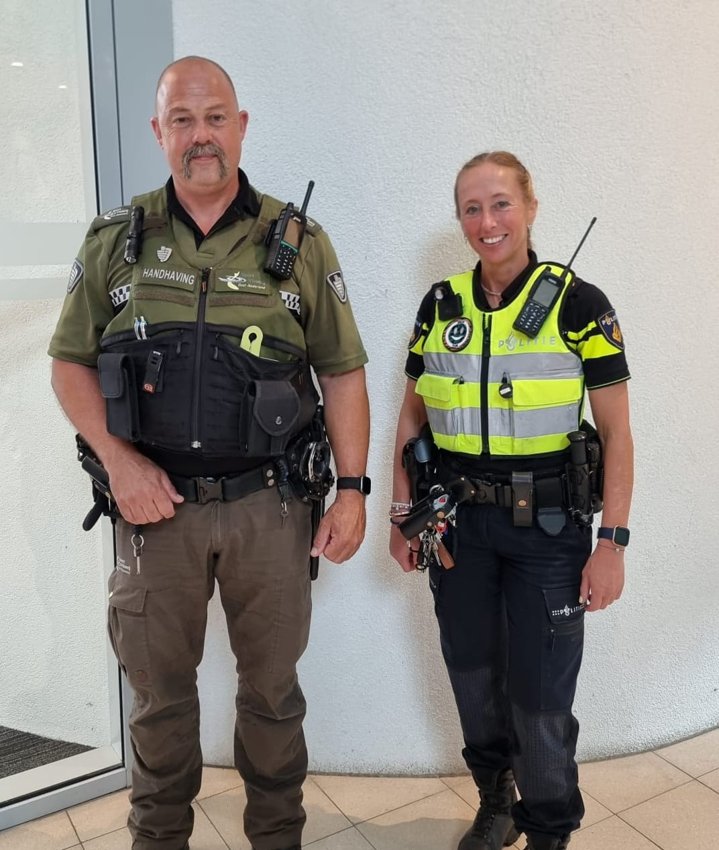
Bevoegdheden combineren
Belasting medewerker heffingen
Toezicht-
Houder / handhaving
Opsporings-ambtenaar
De vervuiler betaald principe
Bestuursrecht
Strafrecht

Slide 10
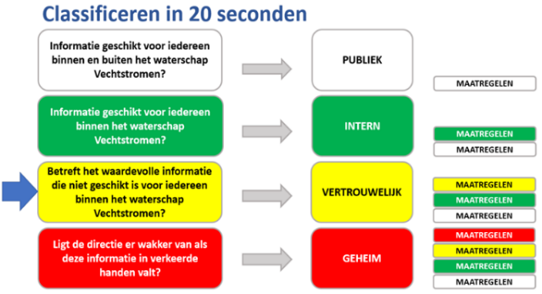
4. Eind resultaat van de bedrijfsbeoordeling
1. Beoordeling middels
Quick-Scan-Tool in de collector map
GIS-data zuiveringskring
Huidige industriele bedrijfsbestand
GIS-data Basis administratie gebouwen
SBI-codes
Kamer van Koophandel
GBLT-data VE's en afvalwatercoëfficiënt
2. Screening extern milieudossier
Vitens & WMD data Leidingwater & type watermeter
RWZI-data droogweerafvoer
Bedrijf relevant
Bedrijf niet relevant
Data analyse
3. Eerste bijzondere inspectie (controle)
Toevoegen aan het bedrijfsbestand
Opvragen milieudossier bij het bevoegde gezag
GIS-data Kadastrale gegevens
Uitdagingen:
Geheimhoudingsverklaringen
Toetsing AVG / CISO
Aanwijzing GBLT (belasting gegevens)
Data contracten (WMD/Vitens)
Aanleveren onbruikbare datasets
Verwerking vertrouwelijke data
Datasets & uitdagingen

Slide 11
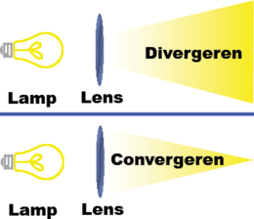
Trechteren
Onderdeel 1 (1600 bedrijven)
Checklist: Quick-scan gevelinspecties
Onderdeel 2 (220 bedrijven)
Checklist: Screening milieudossier (binnendienstfunctie)
Onderdeel 3 (220 bedrijven)
Checklist: Eerste bijzondere inspectie (EBI) + heffingscontrole
Onderdeel 4 (onbekend)
Toevoeging aan bedrijfsbestand
Gestart met circa 186.000 bedrijven

Slide 12
Standaard Bedrijfsindeling
Bedrijfscategorisering | SBI
Dienstverlening voor de akker- en/of tuinbouw (loonbedrijven) | 01.61
Kweken van vis- en schaaldieren | 03.2
Winning van delfstoffen zoals zand, grind (geen olie en gas) | 8
Vervaardigen van voedingsmiddelen | 10
Vervaardigen van dranken | 11
Vervaardigen van textiel | 13
Vervaardigen van kleding | 14
Vervaardiging leer en lederwaren | 15
Vervaardiging van papier, karton en papier- en kartonwaren | 17
Drukkerijen, reproductie van opgenomen media | 18
Vervaardiging van cokesovenproducten en aardolieverwerking | 19
Vervaardiging van chemische producten | 20
Vervaardiging van farmaceutische grondstoffen en producten | 21
Vervaardiging van producten van rubber en kunststof | 22
Vervaardiging van overige niet-metaalhoudende minerale producten | 23
Vervaardiging van metalen in primaire vorm | 24
Vervaardiging van producten van metaal + oppervlaktebehandeling | 25
Vervaardiging van overige machines en apparaten | 28
Winning en distributie van water | 36
Afvalwaterinzameling en -behandeling | 37
Afvalinzameling en -behandeling; voorbereiding tot recycling | 38
Sanering en overig afvalbeheer | 39
Autowasstraten, wassen tanks (IBC-cleaning) | 45.20.5
Overige gespecialiseerde groothandel (grind, zand, schroot, afval) | 46.7
Ziekenhuizen | 86.10.2
Reinigen van kleding en textiel, wasserijen (chemische) | 96.01

Slide 13
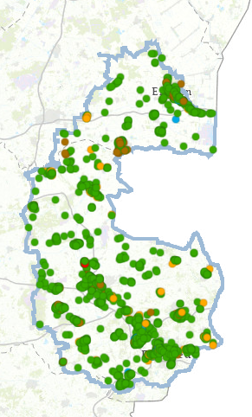
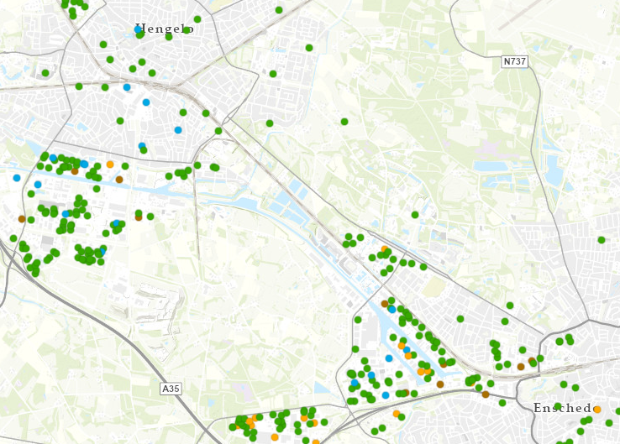
FieldMaps (voortgang op digitaal dashboard voor management)
Notes:
https://kaarten.vechtstromen.nl/portal/home/webmap/viewer.html?webmap=58045d38cf844975adad7f5c45937dcf

Slide 14
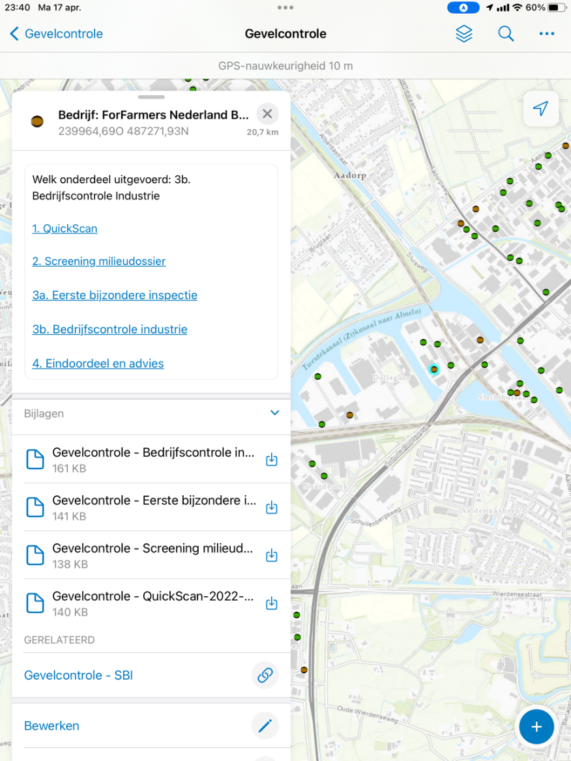
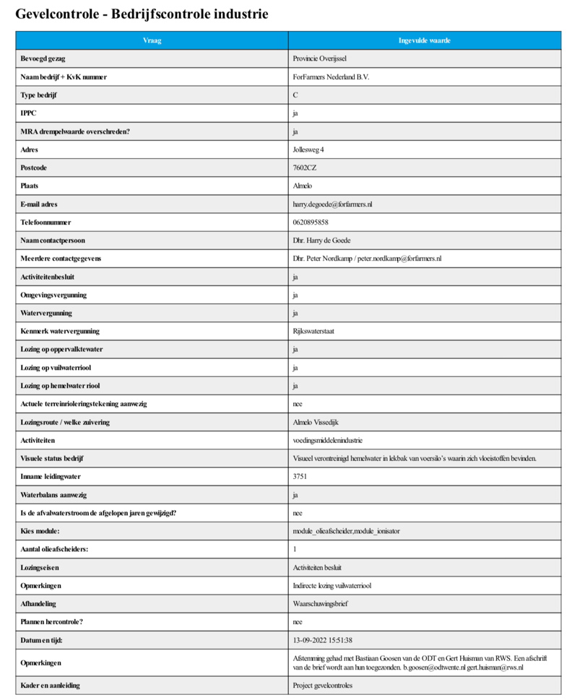
FieldMaps gekoppeld aan Survey 123 (automatische impact analyse op RWZI)
Notes:
https://kaarten.vechtstromen.nl/portal/home/webmap/viewer.html?webmap=58045d38cf844975adad7f5c45937dcf

Slide 15
Lessons learned
Het combineren van data moet zorgvuldig gebeuren. Veel disciplines zijn betrokken;
Het toe willen passen van data van externen is een proces van de lange adem;
Je moet een teamleider hebben die je de ruimte geeft om een keer te pionieren;
Combineer data waardoor je zoveel lagen over elkaar legt dat een relevant bedrijf altijd boven komt drijven;
SBI toepassen is waardevol, maar kent risico’s i.v.m. incorrecte KvK-data;
Milieudossiers bij bevoegd gezag, Omgevingsdiensten en waterschap zijn vaak gedateerd en gefragmenteerd;
Hou rekening met continuïteit op functie geo-informatica;
De aanloop van plan naar uitvoering is een intensief traject;

Slide 16
Successen
Er zijn al diverse waterrelevante bedrijven in beeld gekomen zowel directe- als indirecte lozers. Zo zijn al diversen onbekende afvalverwerkers en RIE-4 bedrijven in beeld gekomen;
Er ontstaan mooie samenwerkingen met omgevingsdiensten en RWS;
Het project verdient zich zelf (deels) terug door discrepantie die wordt ontdekt;
Er is n.a.v. de binnendienstfunctie industrie een pilot opgestart om dit naast dit project ook regulier in te gaan zetten;
Bij sommige branches waar we het niet van wisten troffen we ZZS stoffen aan die geloosd werden;
Er zijn alweer zaadjes geplant voor een data analyse verdiepingsslag te gaan uitvoeren na afronding van project.

Slide 17
Hartelijk dank voor uw aandacht!
Vragen?

